Slide 1

DEPARTAMENTO DE CIENCIAS ECONÓMICAS,
ADMINISTRATIVAS Y DE COMERCIO
CARRERA DE INGENIERÍA EN ADMINISTRACIÓN TURÍSTICA Y HOTELERA
TESIS PREVIO A LA OBTENCIÓN DEL TÍTULO DE INGENIERÍA EN ADMINISTRACIÓN TURÍSTICA Y HOTELERA
TEMA: PLAN DE MARKETING CON ENFOQUE TURÍSTICO PARA LA PARROQUIA SAN JOSÉ DE MINAS,
CANTÓN QUITO - PROVINCIA DE PICHINCHA
AUTORES:
FABARA SANTOS, KARINA ALEXANDRA
TAMAYO GANCHALA, CLARA DANIELA
Quito, Julio 2015

Slide 2
INTRODUCCIÓN
En la provincia de Pichincha el turismo está enfocado a la oferta de tradiciones, tesoros artísticos, montañas y valles, que le permiten al turista recrearse en ambientes diferentes.
San José de Minas no es la excepción, a pesar de tener la agricultura como actividad principal, no deja de lado la posibilidad de desarrollarse como un lugar turístico.
Actualmente dentro de la parroquia no manejan planes, proyectos o programas que permitan tener acciones con resultados a futuro con respecto a la actividad turística.

Slide 3
DIAGNÓSTICO
SITUACIONAL

Slide 4
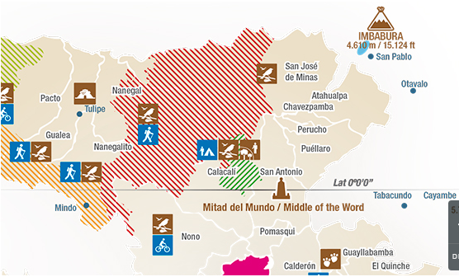


ENTORNO GEOGRÁFICO
Vía Guayllabamba – Tabacundo
Vía Culebrilla
Conexión por la Vía Nanegalito - Nanegal
Fuente: (Quito Turismo. (2014). Ruta Escondida. Recuperado de http://quito.com.ec/que-visitar/parroquias/ruta-escondida)

Slide 5
ESTUDIO DE MERCADO

Slide 6
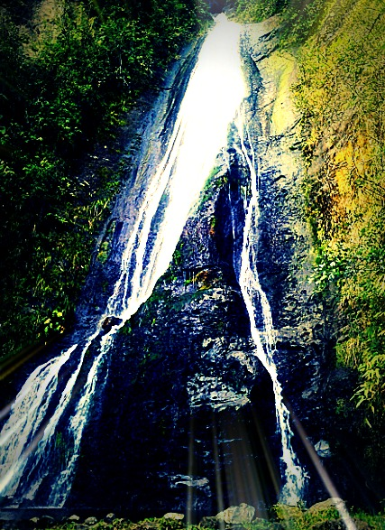
OFERTA
Cascada de Chirisacha
Dirección: Antigua vía a Otavalo
Distancia desde el centro de San José de Minas: 5km aproximadamente
Temperatura: 16° a 22°c
Altitud: 1800 msnm

Slide 7
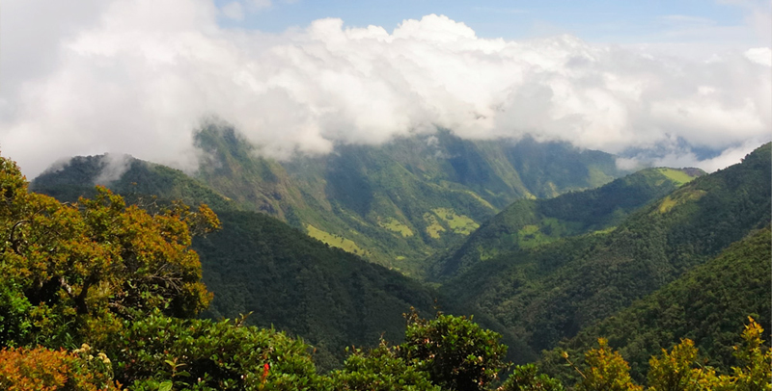
Bosque Protector Cambugán y Paso Alto
Dirección: Sector Las Palmas
Distancia desde el centro de San José de Minas: 6 km aproximadamente
Temperatura: 16° a 22°c
Altitud: Aproximada de 2426 msnm. Desde 970 msnm a 3396 msnm

Slide 8
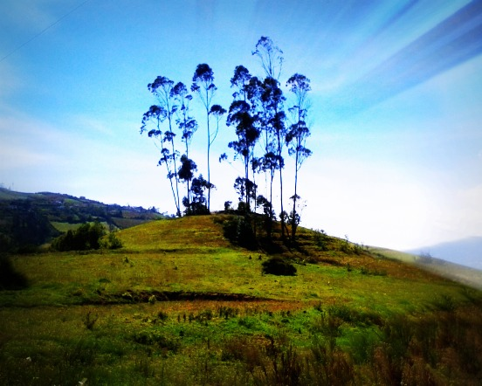
Tolas Pre – Incásicas de Alance
Dirección: Sector Alance
Distancia desde el centro de San José de Minas: 6 km aproximadamente
Temperatura: 16° a 22°c
Altitud: Aproximada de 2426 msnm.

Slide 9
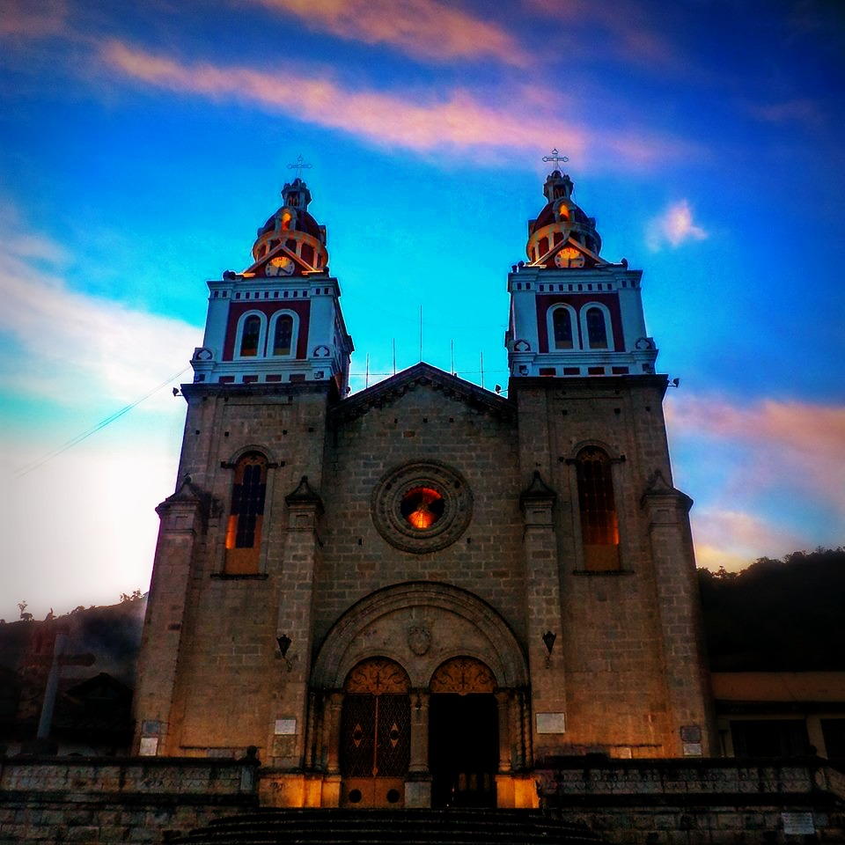
Iglesia de San José de Minas
Dirección: Federico González Suárez y San Vicente
Distancia desde Quito: 80 km aproximadamente
Temperatura: 16° a 22°c
Altitud: Aproximada de 2440 msnm

Slide 10
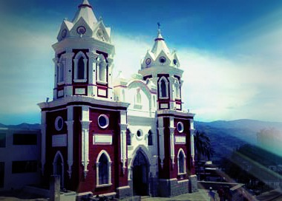
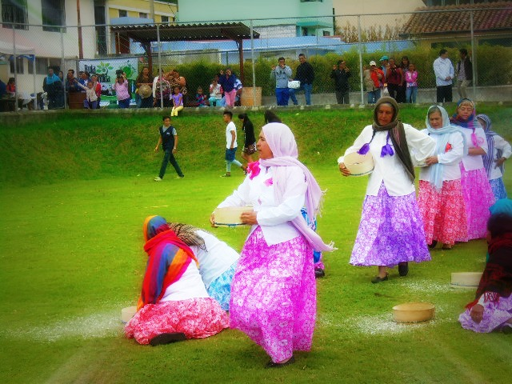
Ruta Escondida
Puéllaro, Perucho, Atahualpa, Chavezpamba y San José de Minas son las parroquias que forman parte de
“La Ruta Escondida”

Slide 11
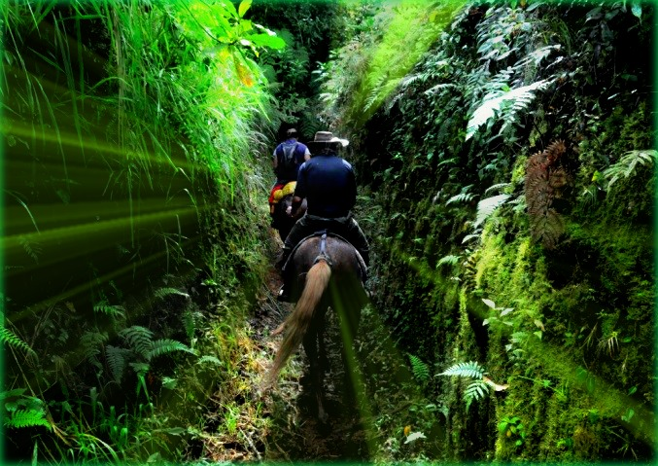
Ruta del Arriero
Son chaquiñanes naturales donde los antiguos arrieros transportaban el aguardiente de contrabando.

Slide 12
ACTIVIDADES TURÍSTICAS

Slide 13
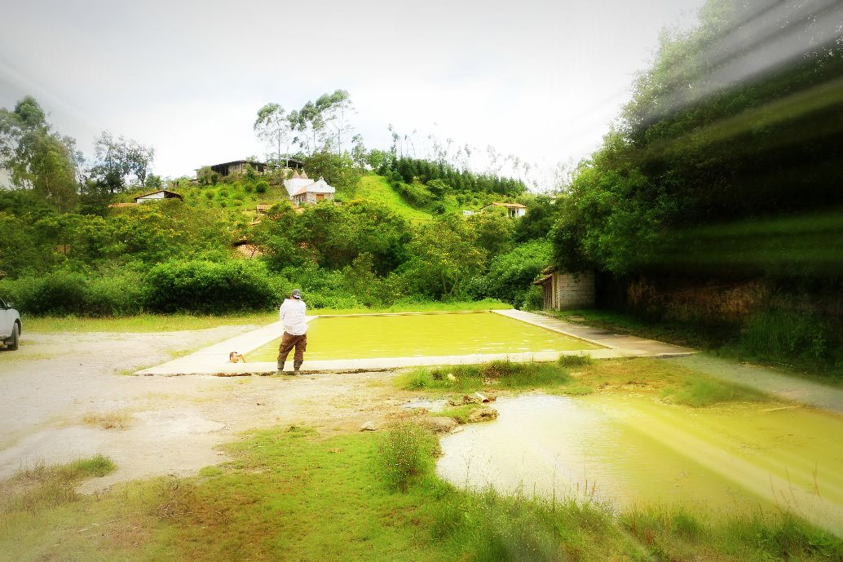
Aguas Termales La Calera
Categoría: Sitios Naturales
Tipo: Aguas Subterráneas
Subtipo: Aguas Termales
Ubicación: Barrio La Calera
Propiedad: Pública

Slide 14
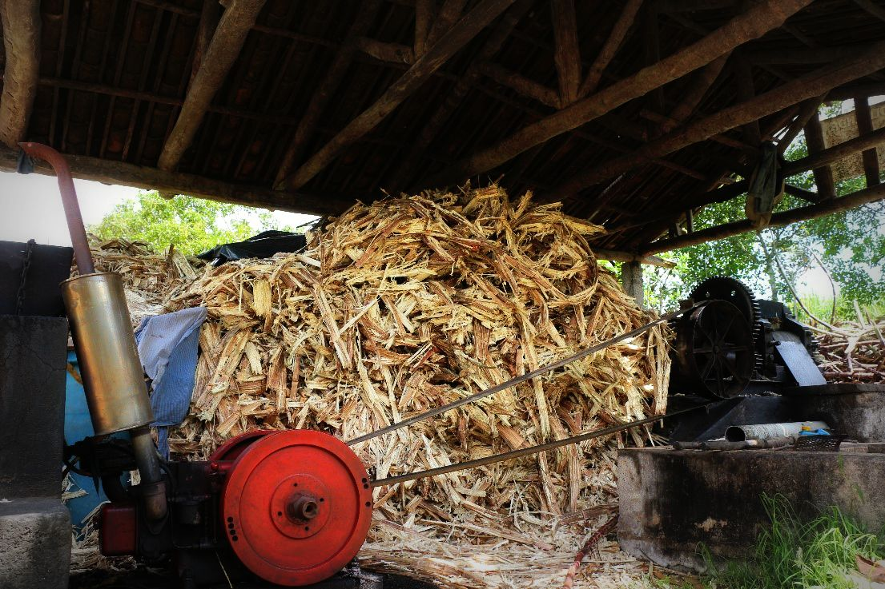
Trapiche y Destilador de caña para aguardiente en La Calera
Categoría: Manifestaciones Culturales
Tipo: Realizaciones técnicas y científicas
Subtipo: Obras técnicas
Ubicación: Barrio La Calera
Propiedad: Privada

Slide 15
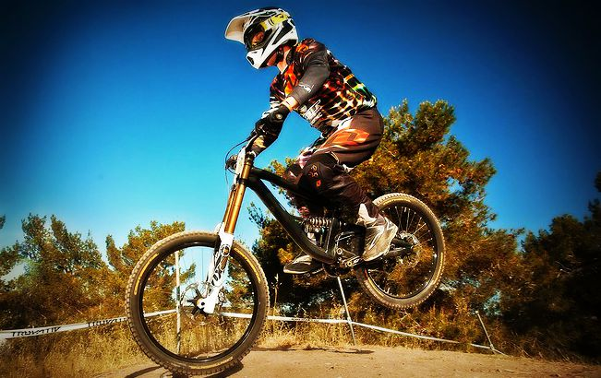
Downhill & Biking
Gracias a sus colinas, montañas, senderos y bellos paisajes, los deportistas, amateurs y profesionales de esta disciplina han escogido a la parroquia como el lugar idóneo para entrenar.
En el 2014 fue sede del primer campeonato “Copa Pichincha Downhill”

Slide 16
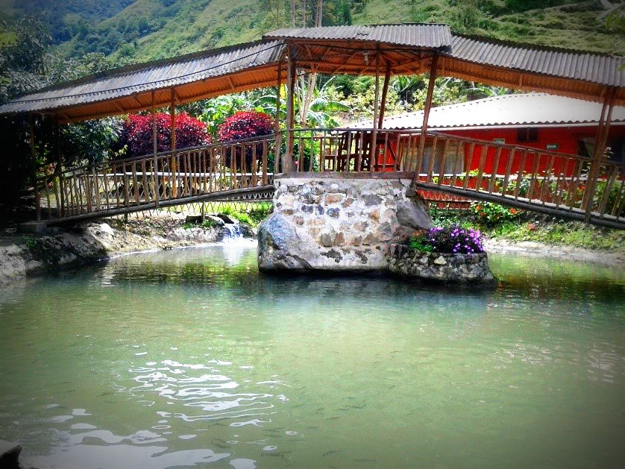
Pesca de truchas
Las Hosterías de San José de Minas ponen a disposición de los turistas el servicio de pesca de truchas, así como su preparación.

Slide 17
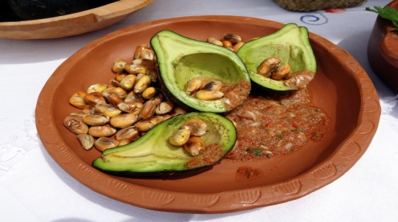
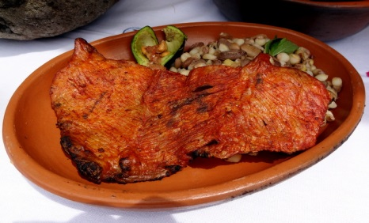
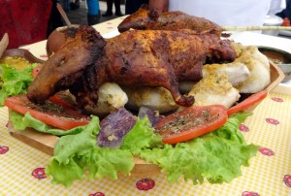
Gastronomía
Aguacate con tostado de tiesto y ají chanchado
Choclo mote con carne de chancho seca
Cuy a la mineña campesina

Slide 18
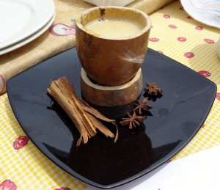
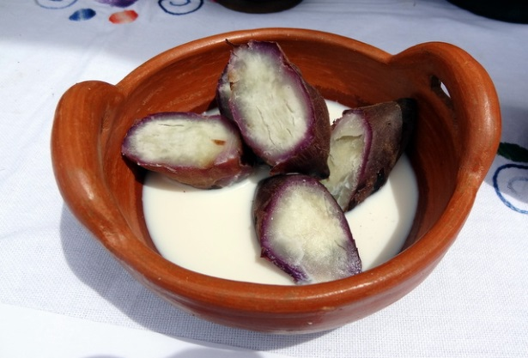
Javishca
Camote de dulce con leche

Slide 19
Prestadores de Servicios

Slide 20
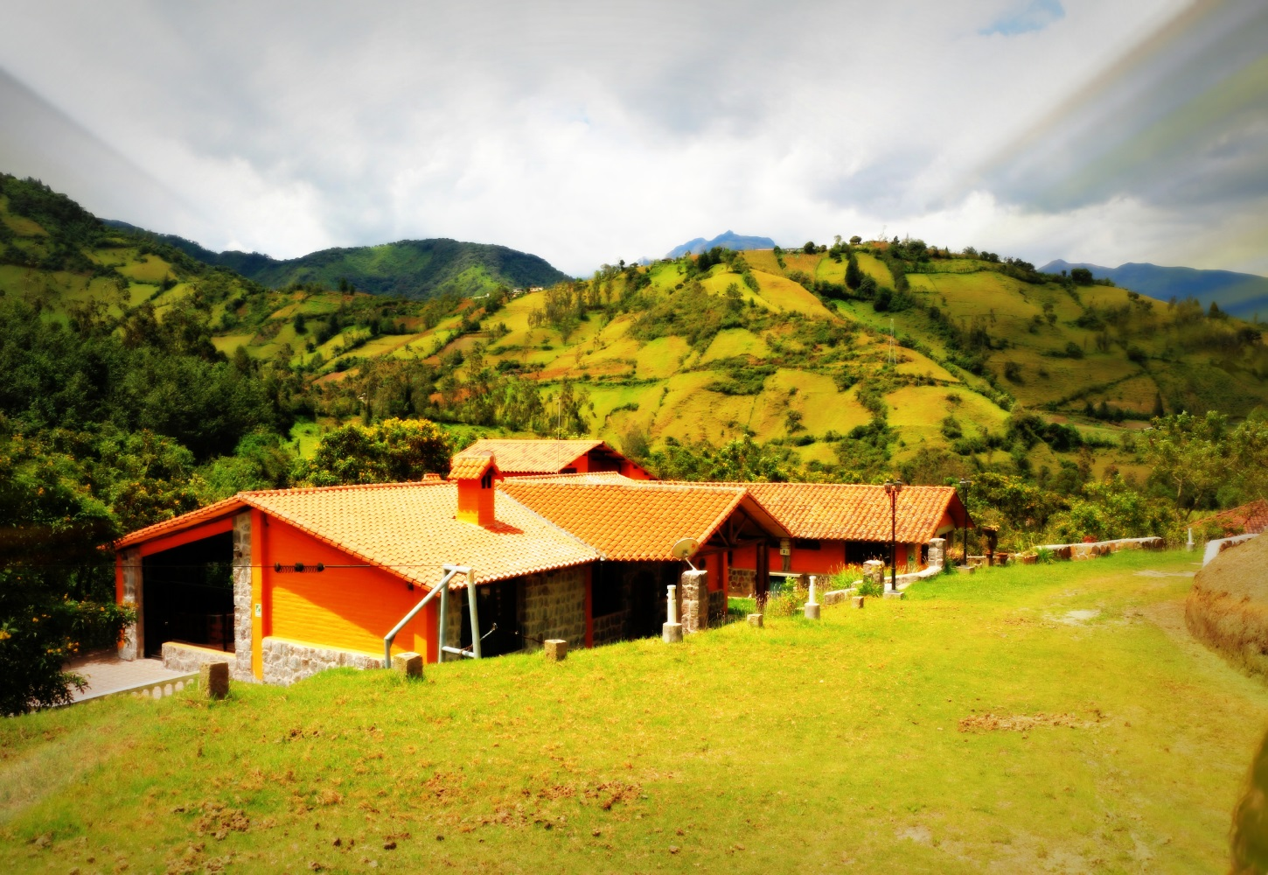
Hostería La Calera
Categoría: Hostería
Representante Legal: Francisco Herrera
Dirección: Barrio La Calera
Teléfono: 022419481 / 0997778109
Sitio Web: www.hosterialacalera.com
Tarifa por pax: $35,00++

Slide 21
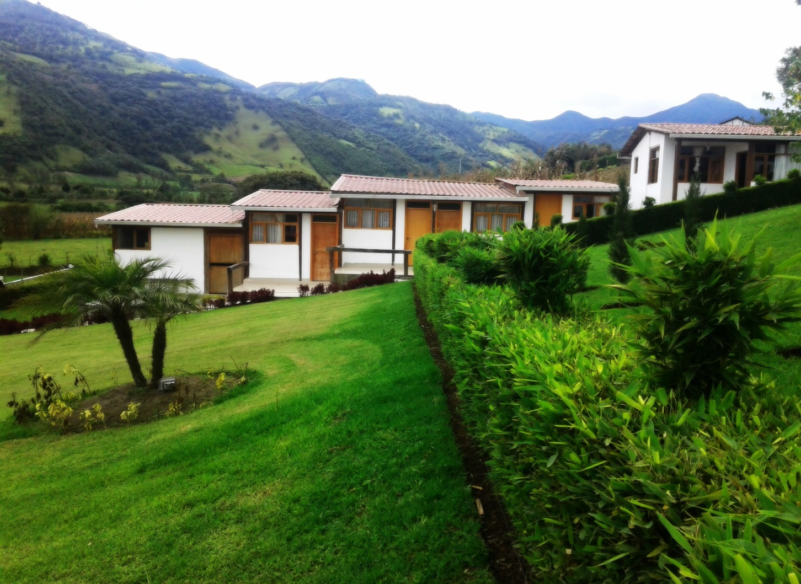
Hostería Mi Refugio
Categoría: Hostería
Representante Legal: Mirian Rivadeneira
Dirección: Al terminar la calle Coba Robalino
Teléfono: 0995500002
Tarifa por pax: $60,00++

Slide 22
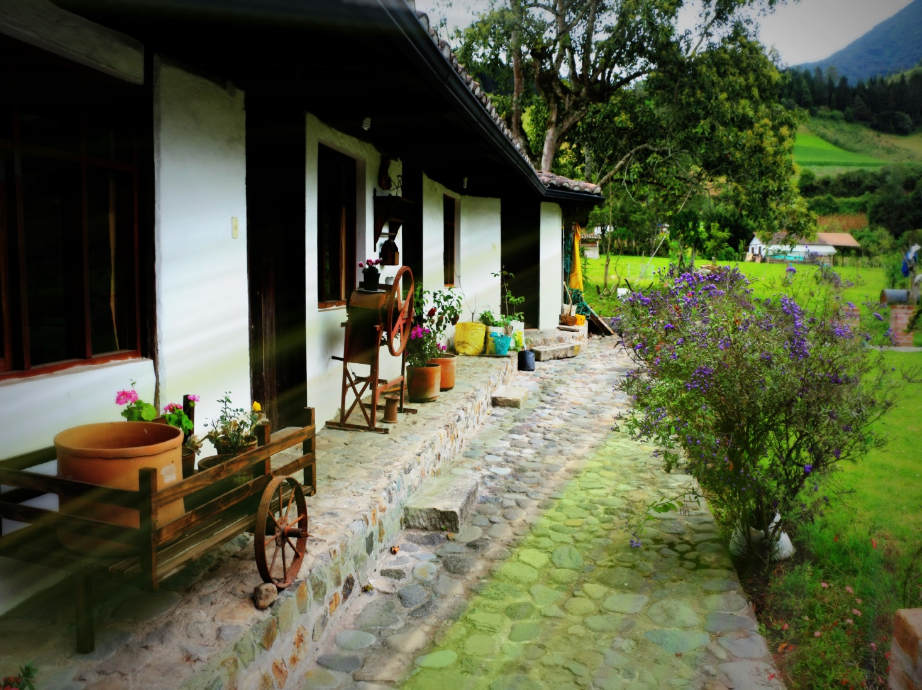
Hostería Chagras & Arierros Highlands Ecolodge
Categoría: Hostería
Representante Legal: Juan Fernando Saavedra
Dirección: Coba Robalino S/N y 19 de Marzo
Teléfono: 0984381690 / 0998329254
Tarifa por pax: $25,00++

Slide 23
DEMANDA
Población
2´239.199
habitantes
Muestra
114
Encuestados

Slide 24

Perfil del Turista
31 a 49 años, Viaja con su familia
Prefiere actividades naturales y se hospeda en hosterías
Planifica su viaje y utiliza la red de internet para informarse
Le gustaría visitar cascadas, aguas termales y pesca deportiva
Su presupuesto oscila entre $51,00 a $70,00 por persona durante 2 días

Slide 25
Proyección de la Demanda
Ingreso de Turistas a Perucho
Proyección de la Demanda para años futuros

Slide 26
PROPUESTA:
PLAN DE MARKETING

Slide 27
    MISIÓN
    VISIÓN
Desarrollar un plan de marketing turístico que permita el crecimiento de San José de Minas mediante el aprovechamiento de los recursos potenciales tanto naturales como culturales que posee.
Posicionar a San José de Minas como un destino turístico mediante la implementación de estrategias competitivas e innovadoras óptimas para atraer al mercado al cual está dirigido.

Slide 28
    OBJETIVO
ESTRATEGIAS
Promover el turismo sostenible dentro de la parroquia de San José de Minas, con la ayuda de los medios publicitarios idóneos, que le permitan ser reconocida por su mercado objetivo como un lugar apto para visitar.
Marca Turística
Publicidad y promoción
Paquetes Turísticos
Capacitaciones

Slide 29

MARCA TURÍSTICA
Logotipo
Slogan
“Senderos Mágicos”

Slide 30

PUBLICIDAD Y PROMOCIÓN
Relaciones Públicas

Slide 31
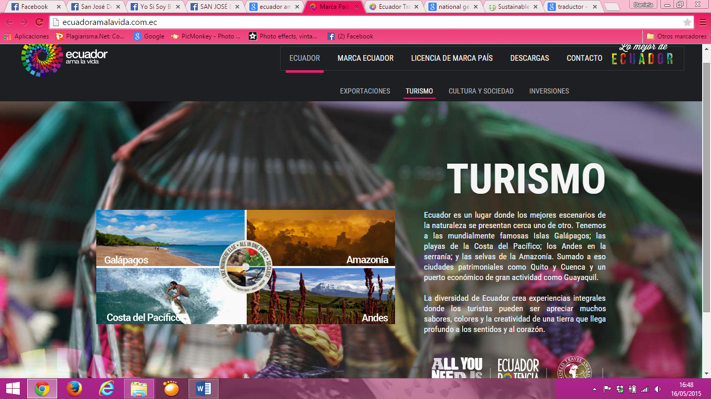
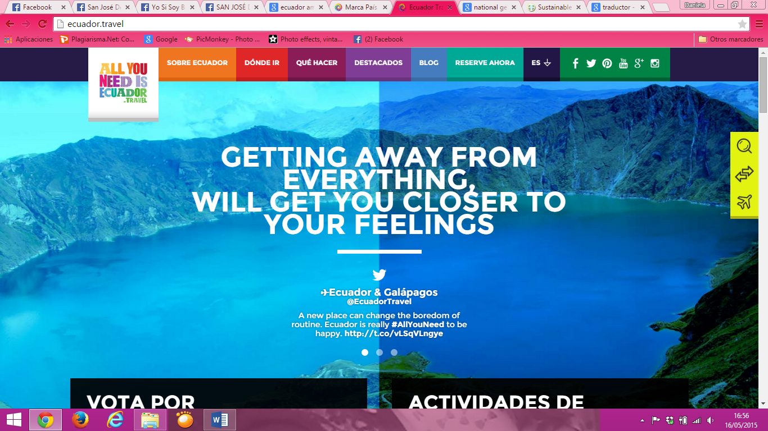
MEDIOS PUBLICITARIOS: Turistas
Sitio Web
• Ama la Vida TV, Canal Turístico On Line del Ecuador
• Aquicito, Parroquias del Distrito Metropolitano de Quito
• Quito Turismo

Slide 32

Valla Publicitaria
4 m x 3m - Naciones Unidas
4,8 m x 3m – Mitad del Mundo

Slide 33

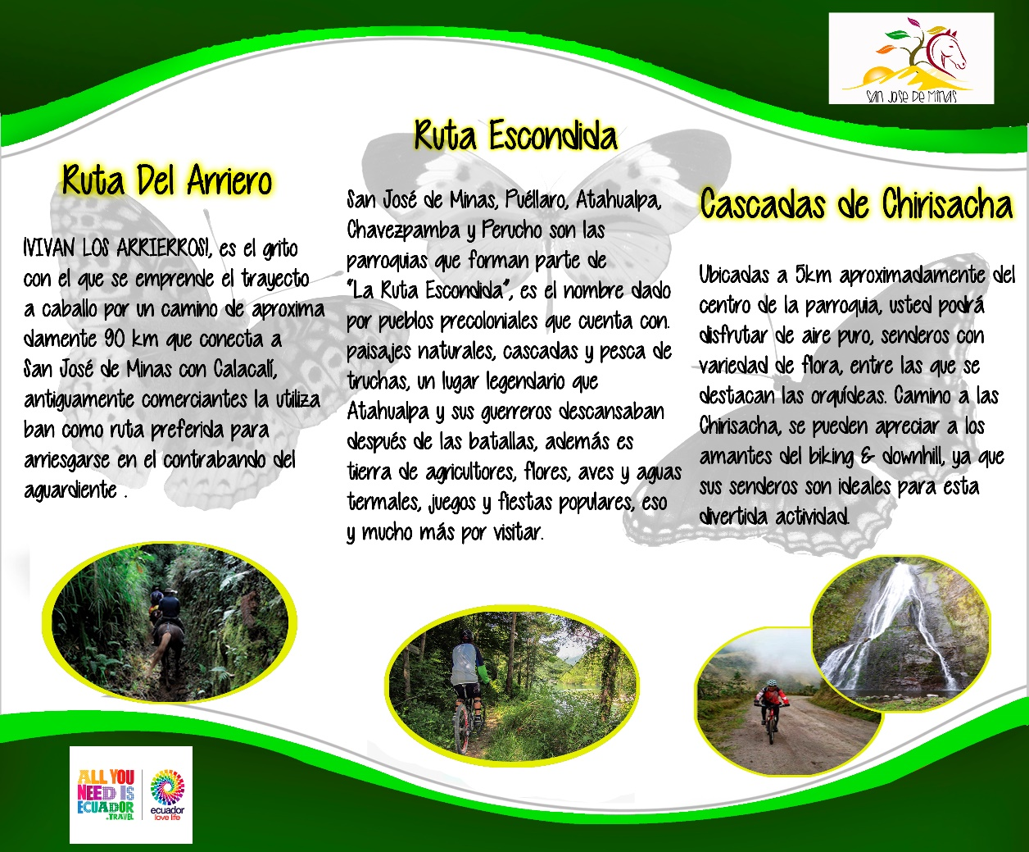
Tríptico
Tiro
Retiro

Slide 34


MEDIOS PUBLICITARIOS: Distribuidores
Afiches

Slide 35


Folleto
Pulseras de Goma

Slide 36
PAQUETES TURÍSTICOS
Full Day “Aventura, Salud y Tradición”
$55,50 x pax
Full Day
“Down Hill – Cascada de Chirisacha, Aventura Extrema”
$35,50 x pax
2 días / 1 noche
“Caminos con Historias, Senderos de Aventura y Emoción”
$143,00 x pax

Slide 37
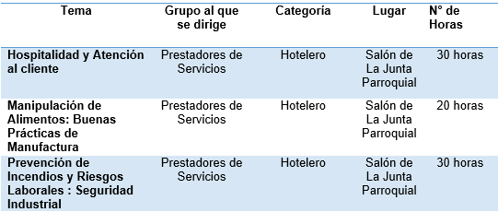
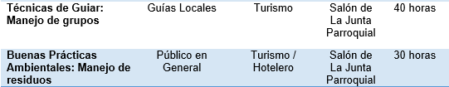
Capacitaciones

Slide 38
ANÁLISIS FINANCIERO
Presupuesto General

Slide 39
Indicadores Financieros

Slide 40
Conclusiones
San José de Minas posee variedad de recursos naturales y culturales óptimos para la actividad turística ya que atraen a un grupo objetivo potencial.
Muchas de las familias hacendadas de San José de Minas ven al turismo como una actividad de emprendimiento que además de generar ingresos, es de beneficio para el desarrollo social y ambiental.
Actualmente San José de Minas no cuenta con una imagen comercial propia de la parroquia que permitan identificarla como un destino turístico a nivel nacional.

Slide 41
Recomendaciones
El gobierno local en conjunto con los prestadores de servicios deberían realizar actividades que involucren a la comunidad y a los turistas.
Es indispensable que las hosterías que se están creando se encuentren legalmente constituidas y cuenten con todos los estándares básicos para la oferta de servicios de alojamiento.
Tomar en consideración los medios publicitarios propuestos, los mismos que han sido identificados en base a un profundo estudio de mercado

Slide 42


